Slide 1
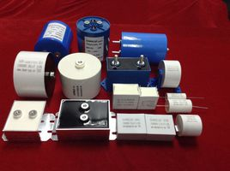
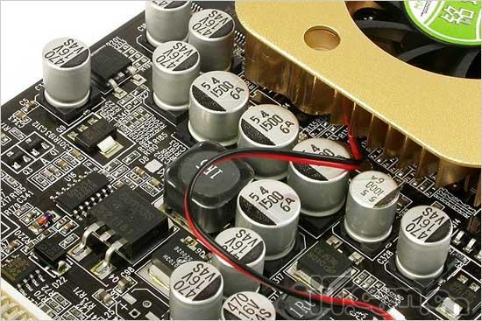
9.8 电容和电容器
孤立导体的电容
导体具有储存电荷的本领 （储存电能）
电容：
孤立导体所带电荷量q与其电势U 的比值。
单位：法拉
（F= C·V⁻¹ ）
电容C是使导体升高单位电势所需要的电量。

Slide 2
9.8 电容和电容器
孤立导体的电容
孤立导体球
电势：
孤立导体球的电容为：
孤立导体的电容仅取决于导体的几何形状和大小，与导体是否带电无关。
地球的电容：

Slide 3
9.8 电容和电容器
电容器
一种储存电能的元件。由电介质隔开的两块任意形状导体组合而成。两导体称为电容器的极板。
-q
+q
A
B
电容器

Slide 4
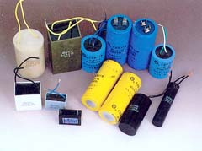
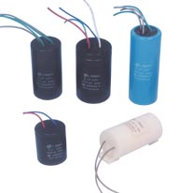
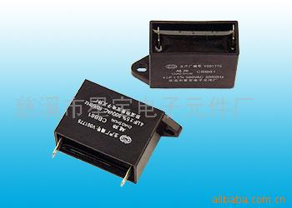
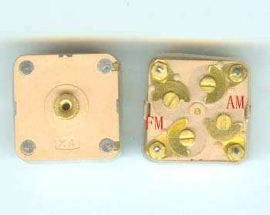
9.8 电容和电容器
电容器

Slide 5
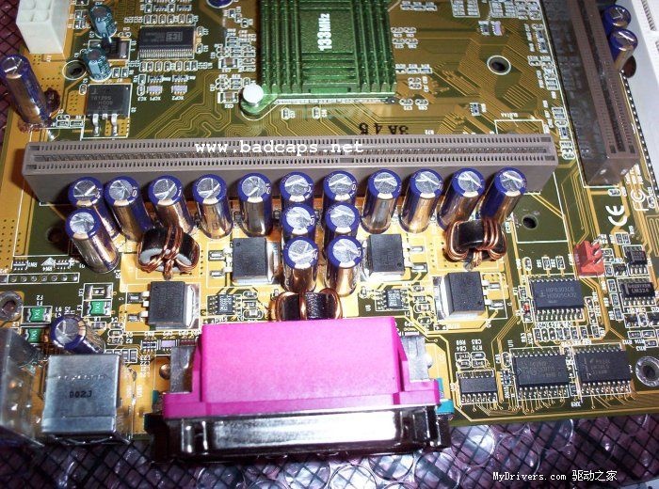
9.8 电容和电容器

Slide 6
9.8 电容和电容器
电容器
电容器电容：极板电荷量q（绝对值）与极板间电势差U_{AB}之比值。
电容器的符号：
C决定于两极板A、B的形状、大小，A、B的相对位置以及A、B间的电介质，与电容器带电荷无关。
平行板电容器：
同心球电容器：
圆柱形电容器：

Slide 7
9.8 电容和电容器
电容器电容的计算
计算要点：
1）设电容器带电 q ，求极板间场强分布：
2）计算极板间的电势差：
3）由电容器电容定义计算电容：

Slide 8
9.8 电容和电容器
平板电容器的电容
+
+
+
+
+
+
+
+
+
-
-
-
-
-
-
-
-
-
A
B
ε
x
O
d
相对电容率

Slide 9
9.8 电容和电容器
球形电容器的电容
-q
q
O
R_{A}
R_{B}
ε
（孤立导体球的电容）
当
当
平板电容器的电容

Slide 10
9.8 电容和电容器
圆柱形电容器的电容
O
ε
R_{B}
R_{A}
l
q
-q
当d<< R_{A}时
平板电容器的电容

Slide 11
9.8 电容和电容器
电容器的联结
1.电容器的串联
设各电容器带电量为q
C₁
C₂
C_{n}
…
V_{AB}
等效电容：
结论：
串联电容器的等效电容的倒数等于各电容的倒数之和。
电容减小，电容耐压性提高。

Slide 12
9.8 电容和电容器
电容器的联结
2. 电容器的并联
V_{AB}
C₁
C₂
C₃
…
总电荷量 ：
等效电容：
结论：
并联电容器的等效电容等于各电容器电容之和。
电容增加，电容耐压性不变。

Slide 13
9.8 电容和电容器
例9.21 一平行板电容器，中间有两层厚度分别为d₁和d₂的电介质，它们的相对介电常数分别为ε_{r1}和ε_{r2}，极板面积为S。求电容。
A
q
O
d₁
ε_{r1}
d₂
ε_{r2}
-q
B
x

Slide 14
9.8 电容和电容器
A
解：
q
O
d₁
ε_{r1}
d₂
ε_{r2}
-q
B
x
电容与电介质填充次序无关。

Slide 15
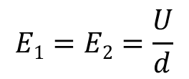

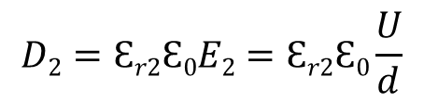
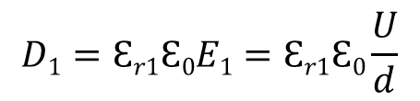
9.8 电容和电容器
例9.22 一平行板电容器充以两种不同的介质，每种介质各占一半体积。它们的相对介电常数分别为ε_{r1}和ε_{r2}，极板面积为S。求电容。
解：
$$E1=E2=\frac{U}{d}$$
A
q
O
d
ε_{r1}
ε_{r2}
$$D1=Ɛr1Ɛ0E1=Ɛr1Ɛ0\frac{U}{d}$$
-q
$$D2=Ɛr2Ɛ0E2=Ɛr2Ɛ0\frac{U}{d}$$
B
x
$$σ1=D1 σ2=D2$$

Slide 16
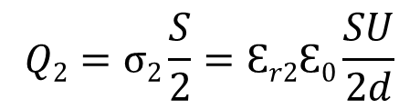
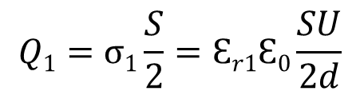
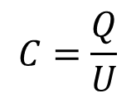
9.8 电容和电容器
$$Q1=σ1\frac{S}{2}=Ɛr1Ɛ0\frac{SU}{2d}$$
$$Q2=σ2\frac{S}{2}=Ɛr2Ɛ0\frac{SU}{2d}$$
$$C=\frac{Q}{U}$$

Slide 17
9.8 电容和电容器
例9.23 自由电荷面密度为σ₀的平行板电容器，其电容量为多少？极化电荷面密度为多少？
解：
由介质中的高斯定理
S

Slide 18
9.8 电容和电容器

Slide 19
9.8 电容和电容器
例9.24 球形电容器由半径为R₁的导体球和内半径为R₃的导体球壳构成，其间有两层均匀电介质，分界面的半径为R₂，相对介电常数分别为ε_{r1}和ε_{r2} 。求电容。
解：
ε_{r1}
R₂
R₁
R₃
ε_{r2}

Slide 20
9.8 电容和电容器
例9.25 球形电容器由半径为R₁的导体球和内半径为R₃的导体球壳构成，其间有两层均匀电介质，分界面的半径为R₂，相对介电常数分别为ε_{r1}和ε_{r2} 。求电容。
可视为两个球形电容器的串联
ε_{r1}
R₂
R₁
R₃
ε_{r2}
此方法可用于检验计算结果。

Slide 21
9.9 静电场的能量
点电荷系的电能
带电过程的实质：正、负电荷的分离或迁移过程
克服电荷之间相互作用的静电力而做功
带电系统通过外力做功而获得一定的能量（静电能）
将q₂从无限远处移动到b点，外力要克服q₁的电场力做功W
a
b
根据能量守恒定律，外力所做的功等于该带电系统静电能的增量。

Slide 22
9.9 静电场的能量
电容器的能量
V_{AB}
-q
+q
dq
+
+
电源克服电场力做功，把正电荷从B极板移到A极板
不管电容器的结构如何，这一结果对任何电容器都成立。

Slide 23
9.9 静电场的能量
电场的能量
以平板电容器为例
电容器体积：V = Sd
电场能量密度：单位体积内的电场能量
结论：电场的能量密度与电场强度的平方成正比
注意：对于任意电场，上式普遍适用。
电场能的计算式：

Slide 24
9.9 静电场的能量
例9.26 真空中一半径为a，均匀带电荷量为Q的球体的静电场能。(假设)
利用高斯定理求场强
Q
a
球内场强：
球外场强：

Slide 25
9.9 静电场的能量
r
a³

Slide 26
9.9 静电场的能量
例9.27 一个内、外半径分别为R₁和R₂的球形电容器，两球壳间充以介电常数为ε的电介质。当球形电容器的电荷量为q时，这个电容器储存的电场能量为多少？
dr
r
R₂
R₁

Slide 27
9.9 静电场的能量
解:
(对称性分析）
球壳间
dr
r
R₂
R₁

Slide 28
9.9 静电场的能量
计算电容
孤立球形导体激发的电场中储存的能量

Slide 29
9.9 静电场的能量
例9.28 圆柱形电容器内外极板的底半径分别为R₁和R₂，高为L (L>>R₁, L>> R₂)，紧靠内极板贴有一层厚度为d，高度为L，相对介电常数为ε_{r}的电介质。
（1）求该电容器的电容；
（2）若电容器带电量为Q，求电容器两极板间电场的能量。
R₁
ε
d
R₂

Slide 30
9.9 静电场的能量
解:
（1）

Slide 31
9.9 静电场的能量
（2）
另解：

Slide 32
9.9 静电场的能量
例9.29 空气平行板电容器，面积为S，间距为d。现在把一块厚度为t的铜板插入其中。（1）计算电容器的电容改变量；（2）电容器充电后断开电源，再抽出铜板需做多少功？
解:
插入前：
插入后：
t
d
（1）
（2）
外力作功等于电场能的增加（W_{t} → W₀）

